Slide 1

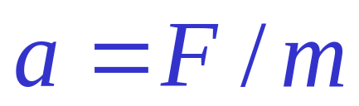



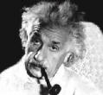
相对论动力学
一、相对论中的动量、质量
用一恒力加速一个粒子,依牛顿定律其加速度恒定
m
即按牛顿定律粒子速度可以超过光速。
你想得美！

Slide 2

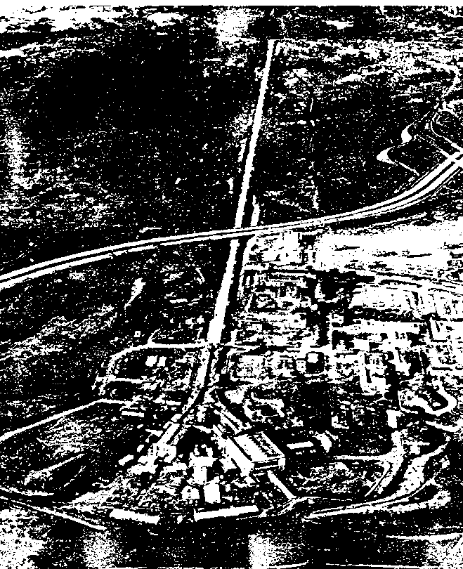
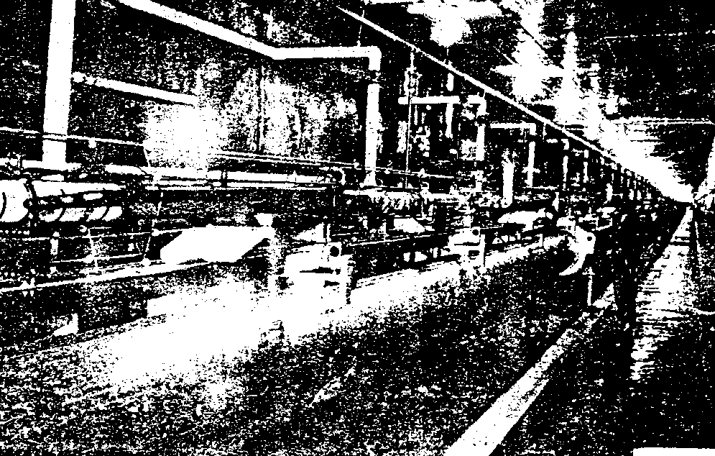
人们曾在美国斯坦福直线加速器中加速电子，
加速器全长2英里，每米加以七百万伏
斯坦福加速器全貌
斯坦福加速器内貌

Slide 3
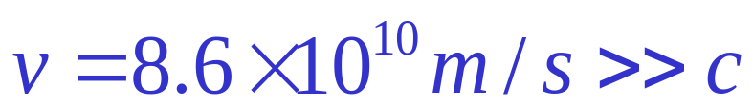
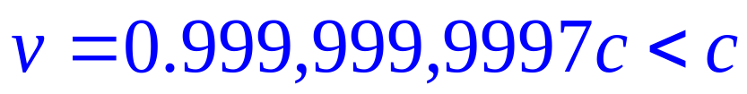

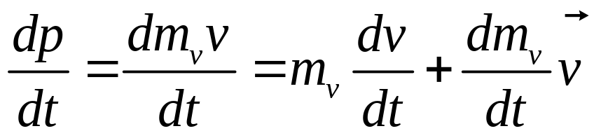
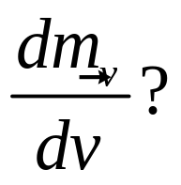
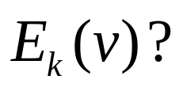
依经典理论电子速达到
而实测值为
1901年考夫曼发现从放射性镭中放出来的高速
电子( 射线), 质量随速度变化而变化。
牛顿定律必须改写！
恒力作用于物体，动量无限制增大，但是速度不能无限增大，
唯一可能的结果，质量也要增大，以什么形式增大？
动量守恒,能量守恒,功=能量
等价原理，向下兼容

Slide 4

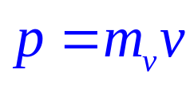
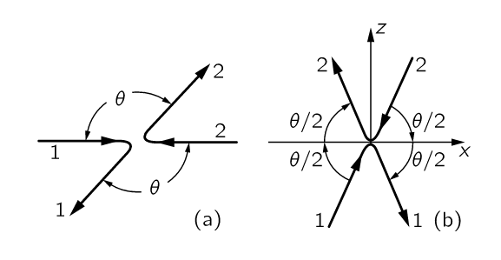
(1). 在洛仑兹变换下具有不变性——各种物理规律包括动量守恒,能量守恒,功和能量的关系，在不同惯性系中具有相同的形式
(2). 满足渐进性要求——
牛顿定律
从动量守恒导出质速关系
1. 动量:
碰撞问题
动量守恒
考虑两个以相等的速率，相向运动的全同粒子发生的弹性碰撞

Slide 5
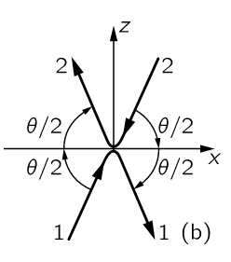
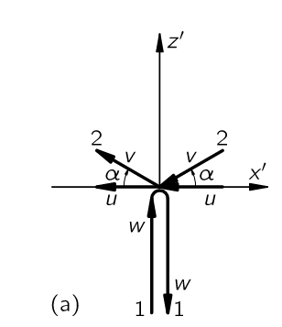
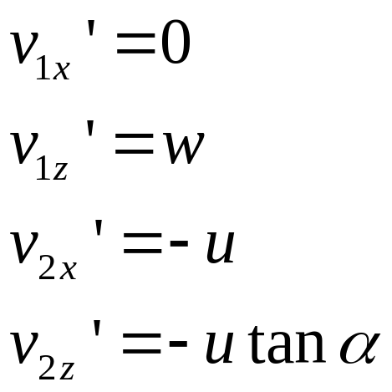
如果V_{汽车}=粒子1速度的x分量向右行驶，所看到的的情况是右图
S’系中，粒子1只有垂直分量w，粒子2假设速度为v，水平方向速度分量为−u
水平动量守恒（只有粒子2的贡献，碰撞前后速度都是−u）
S’系（往右的汽车看来）
v_{2z}’这一项未知，若求出，则可根据垂直分量动量守恒求出1和2粒子的质量和速度的关系

Slide 6
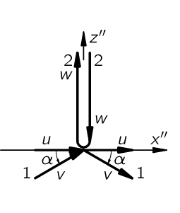
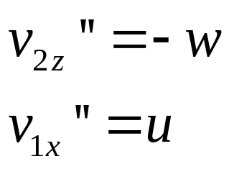

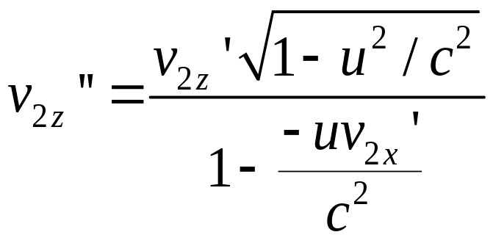
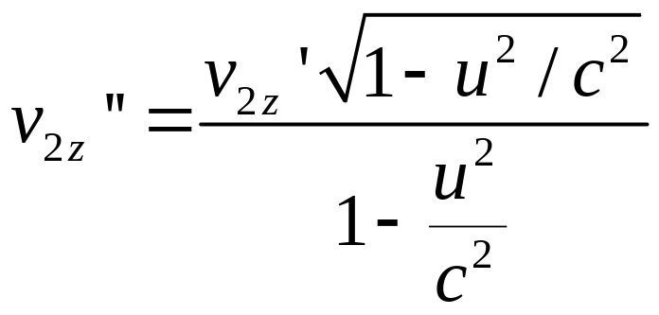
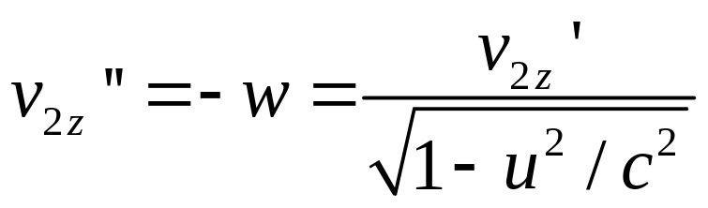
左图如果在一辆相对S’系以粒子2速度的x分量（−u）向左行驶的汽车（S’’系）看到的的情况是右图
由速度变换公式

Slide 7
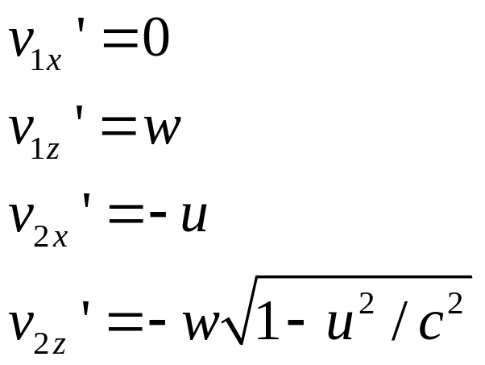
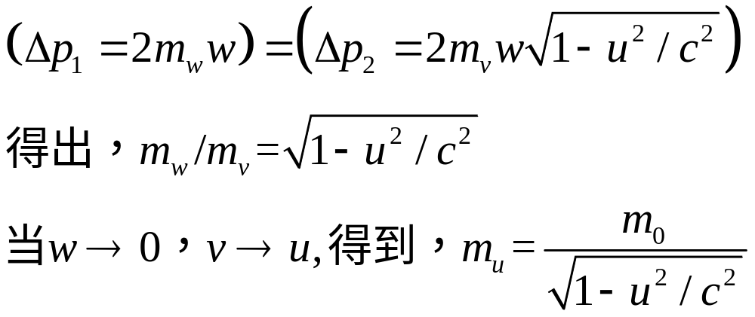
由动量守恒得到质速关系
碰撞前后两粒子动量垂直分量守恒

Slide 8
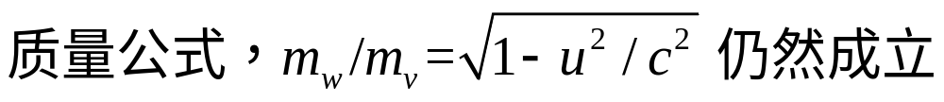
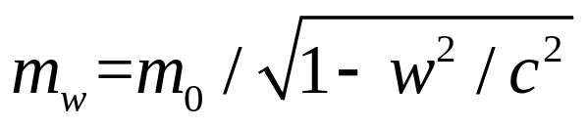
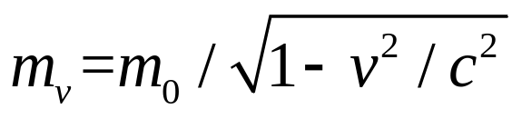
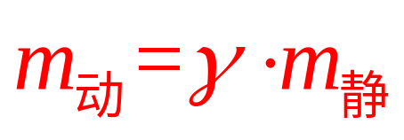
质速关系
因为
静止质量最轻

Slide 9
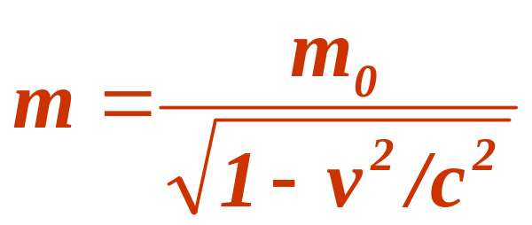

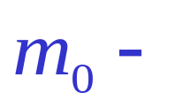
2. 质量: m
m(v)
质速关系
m₀
0
0.2
0.4
0.6
0.8
1
静止质量,
v — 物体相对观察者运动速度
m — 与物体相对运动的观察者测得的质量

Slide 10
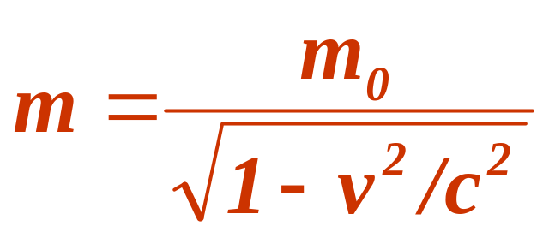
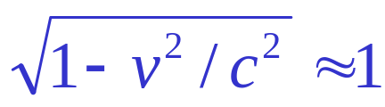
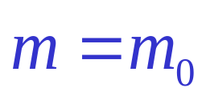
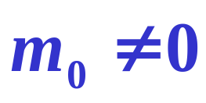

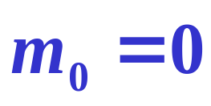
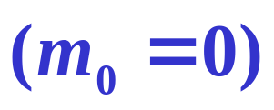
讨论
1) v<<c时
符合经典结论
2) v=c 时:
如：
则:
无意义(不存在)
如:
则: m=0/0（m可能有确定的值）
光子 就符合这种情况
只有静止质量为零的粒子可以光速运动

Slide 11

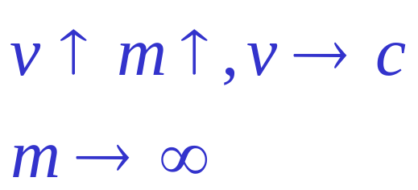
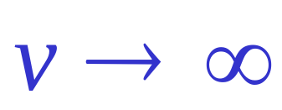
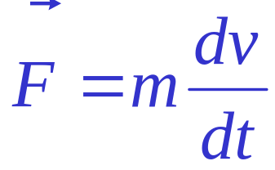
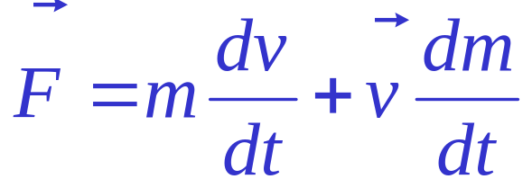
3)方程虽保持了原牛顿定律的框架但内容却有别
经典力学
相对论力学
产生
改变速度
改变速度
改变质量
力的作用
的大小、方向
F长时间
作用
决定于
力的方向
决定于
的合矢量方向

Slide 12
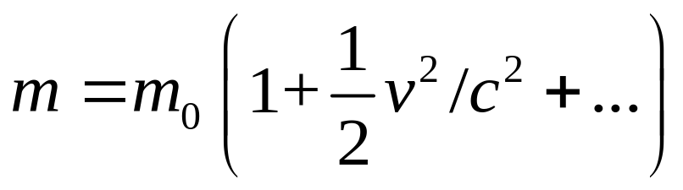
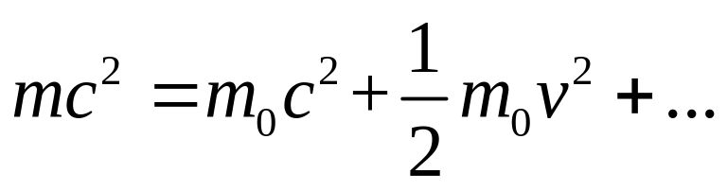
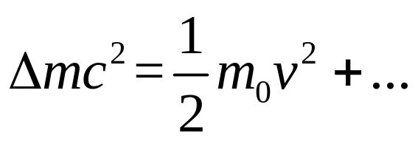
二、相对论中的能量
1. 质能相当
质速关系，
低速情况，
即，
动能贡献质量，质能相当
静止质量 = 静止能量，总质量 = 总能量！
？
总能量 = 静止能量 + 普通动能 + ……

Slide 13

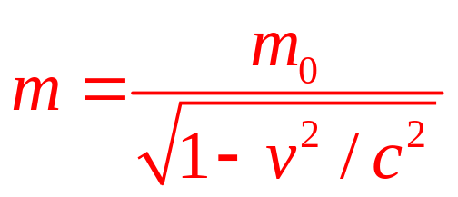
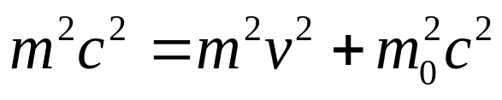
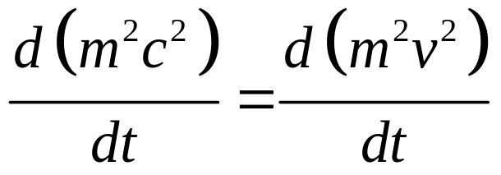
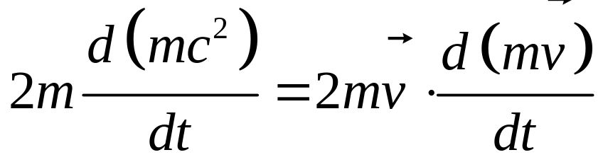
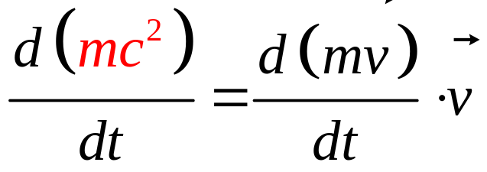
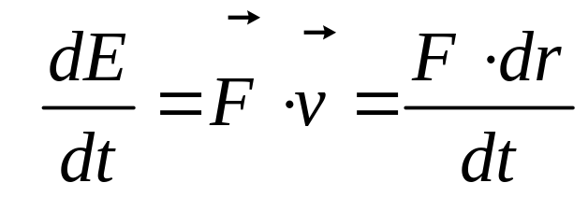
猜测 ！理由呢？
质速关系：
两边微分：
能量守恒，能量=做功，
质速=质能！

Slide 14




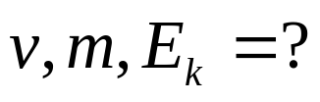
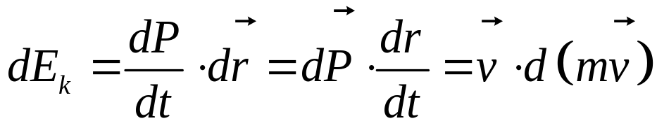
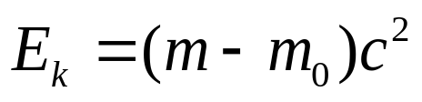
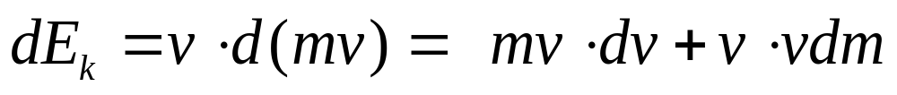





2. 相对论的动能
？
总能量 = 静止能量 + 普通动能 + …
能量守恒：动能增量 = 外力做功
x
初态:
末态:
质速方程，
两边微分

Slide 15









相对论动能形式与牛顿力学动能形式完全不同
若电子速度为
，则相对论动能
速度和动能的关系：
动能无限增大，但速度有极限，c
10.0
9.0
8.0
6.0
洛伦兹速度：
4.0
2.0
牛顿速度：
0
1.0
2.0
3.0
4.0
5.0
6.0

Slide 16







讨论
★
动能
1). 相对论的的动能是 和 的差额，此动能区别于传统动能！
传统动能
速度贡献+质量贡献
2). 当 时，相对论动能公式约化为牛顿动能公式。

Slide 17






3. 质能关系
★
动能
★
静止能量 (物体内能之和)
例如: 静止电子:
相当于200万吨汽油燃烧的能量。
原子能就是开发利用静止能量
★
总能量

Slide 18



讨论
以速度 运动的总能量：
1). 任何宏观静止的物体都具有能量；
2). 相对论质量是能量的量度；
质能关系
意义:一物体质量变化△m,它的能量（动能）同时改变△E
一物体能量（动能）改变 △E, 它的质量同时改变△m
3). 质（质量）能（动能）可以互相转化， 但在一个孤立系统内：
总能量和总质量分别守恒。

Slide 19







4. 质量亏损
转化为能量
质量亏损
例: 氢弹的核聚变
求: (a)形成一个氦核放出多少能量?
(b)形成 1mol氦核放出多少能量?

Slide 20


解: (a) 反应前总静止质量
反应后总静止质量
质量亏损
(仅一个氦核）

Slide 21




(b)
相当于燃烧40吨汽油放出的能量！！
质能关系已被实验证实
放射性蜕变、原子核反应、高能粒子实验中均得证
思考
平常物体能量发生变化时为何测不出质量变化?
因为 很大
极小

Slide 22






例1.设一质子以速度v=0.80c运动。求其总能量、动能和动量。
解：质子的静能量为E₀=m₀c²=938MeV，所以，质子的总能量为
质子的动能为
质子的动量为

Slide 23






例2. 两全同粒子，以相同的速率相向运动，碰后复合。求：复合粒子的速度和质量
解：对撞，动量守恒，复合后速度为零。设复合粒子质量为M
由能量守恒
系统的静止质量增加了。
两个粒子的动能，转化为静能，能量转化为质量。

Slide 24










相对论能量和动量的关系
由 和 可得
最终有，
试证明光子的静止质量为0

Slide 25

广义相对论简介
一、狭义相对论的原则性缺陷
非惯性系的时空结构及其中的物理定律不清楚
万有引力定律没有得到修正
从整体上说广义相对论是一个关于时间、空间和引力的理论，它指出，物质的存在会使四维时空发生弯曲，万有引力并不是真正的力，而是时空弯曲的表现
二、广义相对论的基本原理
广义相对性原理： 在一切参照系中，物理 定律都有相同的形式。
等 效 原 理： 引力 和加速度等 效。

Slide 26

爱因斯坦升降机实验
真实引力场和非惯性系无法区分，存在引力场的空间不是惯性系。
g
光线在引力场中发生弯曲，这是因为空间本身弯曲了，连带光线一起也被弯曲了。
地 球 上 静 止
太空中向上加速
在引力场的任一局域都可引入一自由降落系，在其中消除了引力场，成为“局域惯性系”，狭义相对论的公式在其中成立。
g
地球上自由下落
太 空 中 静 止

Slide 27


等效原理使引力场和弯曲的空间联系起来
爱因斯坦广义相对论把非惯性系、引力场和弯曲空间统一起来，继承了狭义相对论的合理内容，将相对论物理学推广到非惯性系，同时解决了引力问题。
引力几何化
描述弯曲空间的黎曼几何成为爱因斯坦建立广义相对论的强有力数学工具。
在黎曼空间建立的爱因斯坦场方程，此方程表明物质和时空是统一的，由物质的运动及其分布可以决定时空的结构，由已知的时空结构也可以推算出物质的运动。
物质决定时空曲率，
时空引导物质运动

Slide 28






三、广义相对论的实验验证
引力红移
引力场中的光线的偏折
水星近日点的进动
雷达回波的时间延迟

Slide 29
作业：2-10, 2-13, 2-14, 2-15

Slide 30



量子力学，得布罗意关系：
光子能量:
光子动量:
必定有波长和频率的色散关系:
电磁波的波速：c

Slide 31








四维动量也满足洛仑兹变换
飞船中的速度：
飞船中的能量：
飞船中的动量：

Slide 32





四维动量，间隔不变，动量守恒
四维矢量点积
常见的四维矢量：

Slide 33




四维矢量，洛伦兹旋转不变，点积不变
选特殊坐标系
时空：类时或类光，
或
判定相关或无关
稳恒电流：静止坐标系
磁现象
运动坐标系，尺缩效应
电现象
能量或动量：无相对运动的坐标系（光例外）

Slide 34




光子静质量为零，永远以光速运动
光子动质量:
有（动）质量，只是没有静质量
光子动量守恒：能量 = 动量
线性色散关系:
狄拉克粒子

Slide 35




四维动量，间隔不变，动量守恒
和四维时空的四维矢量类似，四维动量也满足洛仑兹变换

Slide 36



因此，对应于四维空间，引入四维动量，他们同样遵守四维空间的洛仑兹变换

